Slide 1
Kaj je Lean Six Sigma ?
red.prof.dr. Milan Zorman
milan.zorman@um.si

Slide 2
Zgodovina nenehnih izboljšav
Stremimo k operativni odličnosti:
  Ponuditi izdelke in storitve:
  najvišje kvalitete
  z najnižjo ceno
  in v ravno pravem trenutku.

Slide 3
Osnove LSS
DfSS
Kje začeti?
5 – Robustnost
  Robustnost procesov
  Oblikovanje za Six Sigma (DfSS)
  Razvoj funkcij kakovosti (QFD)
6 Sigma
4 – Zmogljivosti
  Zmanjšanje variance
  Nadzor v procesu samem
  Statistična orodja
Lean
3 – Stabilnost
  Stabilost procesov
  Odstranjevanje potrat (waste)
  Flow & Pull pristop
Kaizen
2 – Pregled
  Vizualno upravljanje ključnih indikatorjev učinkovitosti (KPI)
  Nadzor dela v teku (WIP)
  Model stalnih izboljšav
DfSS
5S
Six Sigma
1 – Struktura
  Delovno okolje
  Postopki & navodila
  Vidne nepravilnosti
Lean
Kaizen

Slide 4
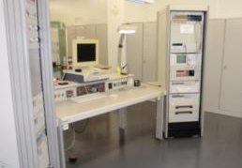
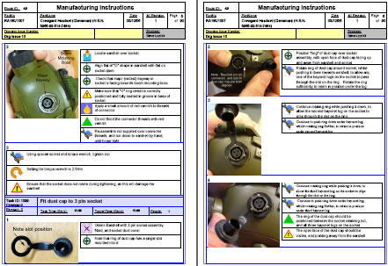
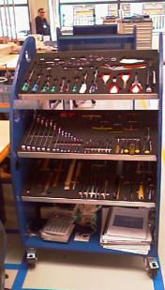
Nivo 1 – 5S delovno okolje
Poudarek na strukturi
Urejeno in profesionalno delovno okolje
Jasna navodila za delo
Poznavanje procesa dela in
posedovanje veščin
Strukturirano okolje
Celovito produktivno vzdrževanje
(TPM)

Slide 5
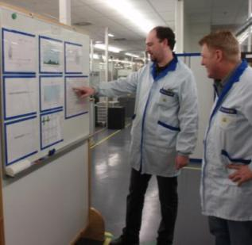
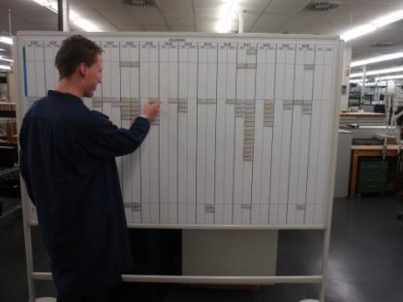
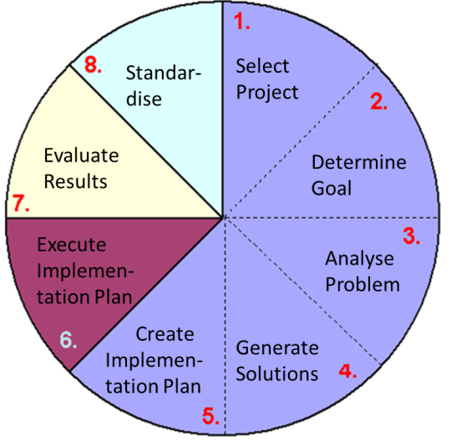
Nivo 2 – Kaizen
Poudarek na preglednosti in vpogledu
Nadzor nad delom v procesu
Poudarek na ozkih grlih (TOC)
Vizualno upravljanje
Vsakodnevno vitko (lean) upravljanje
PDCA / Skupinsko delo
Model stalnih izboljšav

Slide 6
Nivo 3 – Vitko upravljanje (Lean Management)
Poudarek na stabilnosti
  Vrednost: Definiramo kaj uporabnik ceni
  Vrednostni tok: Identificiramo vrednostni tok / odstranimo potrate (waste)
  Pretok: Implementiramo konstantni pretok
  Pull načelo: Proizvodnja glede na povpraševanje
  Popolnost: Stalne izboljšave
2.
Map the Value Stream
3.
Create FLow
4.
Establish Pull
5.
Seek Perfection
1.
Identify Value

Slide 7







Nivo 3 – Vitko upravljanje (Lean Management)
    Prekomerna proizvodnja Več, kot zahteva trg
    Čakanje Čakanje, oprema v okvari
    Transport Transport surovin ali izdelkov
    Prekomerno procesiranje Nepotrebni koraki pri izdelavi
    Zaloge Nepotrebne zaloge
    Premiki, gibanje Nepotrebno iskanje in premikanje
    Okvare Zaradi napak, slabe kvalitete
    Neizrabljen potencial Znanje delavca je neizkoriščeno
☻
Notes:
7

Slide 8
Nivo 4 – Six Sigma
Six Sigma poudarek na zmogljivostih
LSL
USL
2700 Napak: izven zahtev
LSL
USL
6σ
4.5σ
3.4 ppm
napak

Slide 9
Nivo 5 – Oblikovanje za Six Sigma
Poudarek na zanesljivosti in robustnem oblikovanju
Product Planning
(House of Quality)
Design Deployment
(Part Deployment)
Manufacturing Planning
(Process Planning)
Production Planning
(Operations Planning)
Technical
Requirements (SQC)
Part
Characteristics
Process
Parameters
Production Operations
Voice of the Customer
The Bathtub Curve
Hypothetical Failure Rate vs. Time
Failure Rate h(t)
time
Infant Mortality Normal Life End of Life / Wear out

Slide 10
Lean in Six Sigma
Kje vse se uporabljata Lean & Six Sigma?
  Avtomobilska industrija skoraj vsi uporabljajo Lean & Six Sigma
  Industrijska proizvodnja uporabljajo Lean in vedno več Six Sigma
  Banke & zavarovalnice uporabljajo Lean in vedno več Six Sigma
  Storitvena industrija pričenjajo z uporabo Lean in Six Sigma
  Prehrambena industrija uporabljajo TPM in Lean
  Zdravstvo pričenjajo z uporabo Lean in Six Sigma
  Razvoj izdelkov oblikovanje za Six Sigma

Slide 11
Vloge in odgovornosti
Lean Six Sigma struktura
  Pri uspešni implementaciji Lean Six Sigma metodologije so odgovornosti in vloge različne in jasno razdeljene.
Vodstvo mora podpirati in voditi Six Sigma
Champion
MBB
Black Belt
Top Down
Green Belt
Orange Belt
Bottom up
Yellow Belt / Lean
Potrebna je najširša možna podpora v organizaciji

Slide 12
Vozni red
Lean Six Sigma Yellow Belt training – strukturiran pristop k zaznavanju možnosti za izboljšave v procesih ter njihova izvedba
Introduction/Needs Analysis on Lean Six Sigma in Health
  Roles & Responsibilities in Lean Six Sigma
  Lean Principles
Define Phase of Lean Six Sigma
  Process Mapping
  Voice of the Customer (VOC) & Critical to Quality (CTQ)
Measure Phase of Lean Six Sigma
  Data Types & Data Collection
  Basic Statistics
  Process performance Metrics
  Visualisation of data
  Measurement Systems
Analyse Phase of Lean Six Sigma
  Regression Analysis
  Hypothesis Testing
  Failure Mode Effect Analysis (FMEA)
  Root Cause Analysis
  Value Stream Mapping (VSM).
Improve Phase of Lean Six Sigma
  5S
  Kaizen
  Statistical Process Control (SPC)/process Capability
Control Phase of Lean Six Sigma
  Visual Factory & Quality Assurance

